Slide 1
Ecommerce Clothing Reviews
Jung Kang MIN

Slide 2
Project Overview
언텍트 시대가 도래하면서 의류, 식료품, 전자제품 등 다양한 상품을 인터넷을 통해 거래하는 상황
수많은 상품이 인터넷상에서 전시되어 있지만, 실제로 사용한 상품이 아니라면 나에게 맞는 상품인지 알기어려움
이러한 단점극복을 위해서 이커머스 웹사이트에서 상품 리뷰 글을 남길 수 있도록 하고 최대한 많은 리뷰가 나올 수 있도록 장려
소비자는 이러한 리뷰를 통해여 실제 후기와 상품 정보에서 미쳐 파악하지 못한 정보들을 얻을 수 있으면 긍정적인 리뷰가 많은 상품에는 신뢰를 가진다
판매자 입장에서도 리뷰가 많은 상품을 마케팅 요소로 사용할 수 있으며 소비자의 의견을 반영할 수 있는 장점이 있다
따라서 리뷰는 매우 중요한 특성 데이터!!

Slide 3

Well, the review is important.
그래
븅신아

Slide 4
Table of contents
01
02
03
04
Data
BaseModel
EDA
DesicionTree
Analysis
Conclusion
Timeline

Slide 5
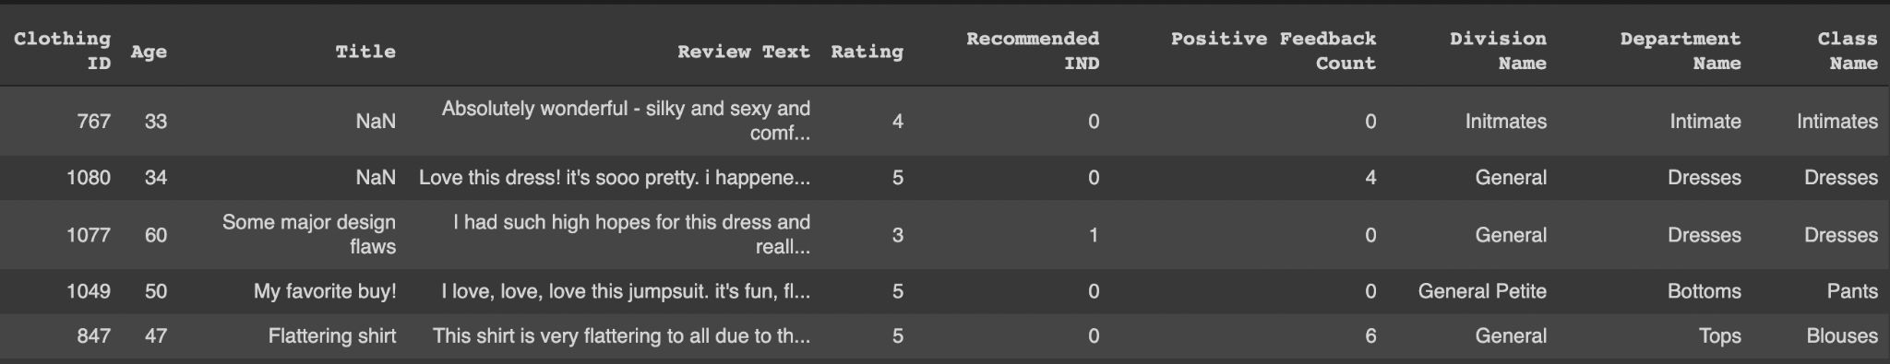

Slide 6
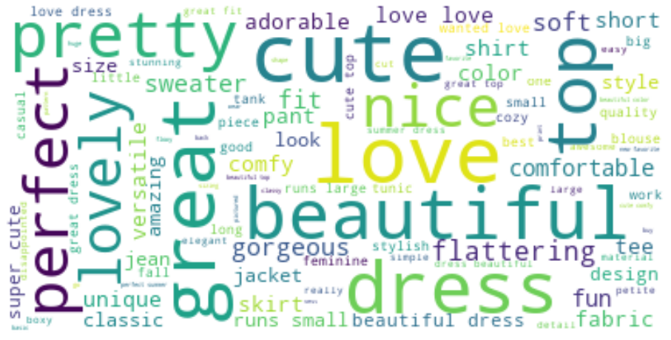
And here comes the slide title!
Do you see?
Love
Beautiful
Great
Perfect
Top

Slide 7
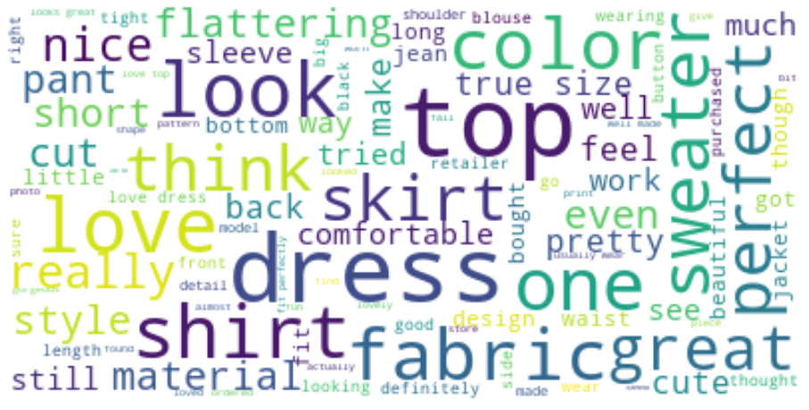
And here comes the slide title!
Do you see?
Top
Dress
Look
Shirt
Fabric

Slide 8
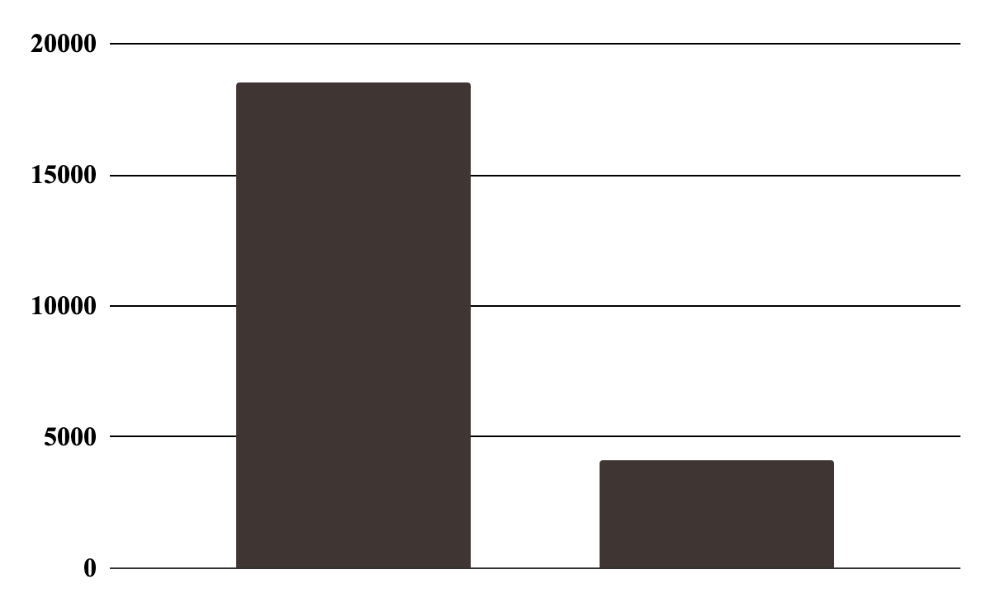
This is Recommended IND
0
Represents recommendation
1
Reprsents
Non - recommendation
1
0
1 represents recommendation,
and 0 represents non-recommendation

Slide 9
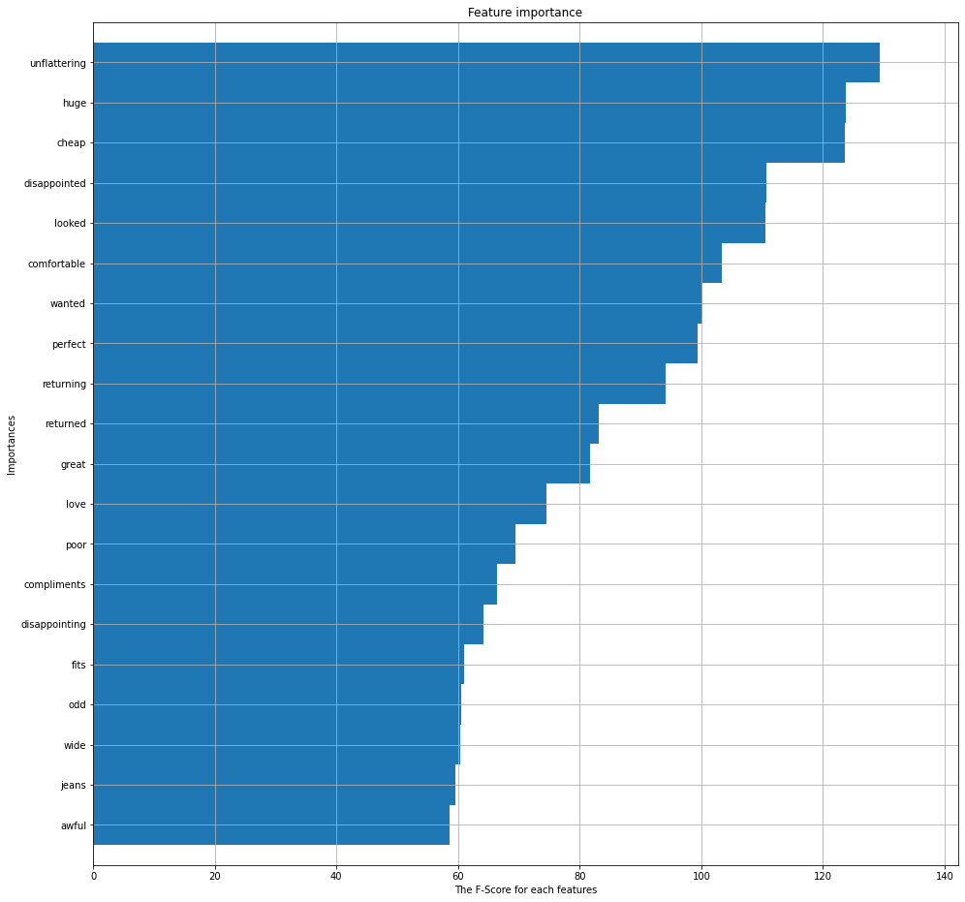
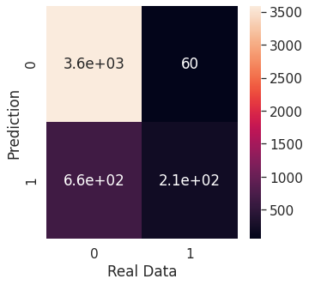
DecisionTree (base model)
3592 , 60
665 , 212
Recall score: 0.24173318129988597
Precision score: 0.7794117647058824

Slide 10
0 번째 테스트 데이터 문장: Absolutely wonderful - silky and sexy and comfortable
0 번째 테스트 데이터의 예측 결과: 0, 실제 데이터: 0
1 번째 테스트 데이터 문장: Love this dress! it's sooo pretty. i happened to find it in a store, and i'm glad i did bc i never would have ordered it online bc it's petite. i bought a petite and am 5'8". i love the length on me- hits just a little below the knee. would definitely be a true midi on someone who is truly petite.
1 번째 테스트 데이터의 예측 결과: 0, 실제 데이터: 0
2 번째 테스트 데이터 문장: I had such high hopes for this dress and really wanted it to work for me. i initially ordered the petite small (my usual size) but i found this to be outrageously small. so small in fact that i could not zip it up! i reordered it in petite medium, which was just ok. overall, the top half was comfortable and fit nicely, but the bottom half had a very tight under layer and several somewhat cheap (net) over layers. imo, a major design flaw was the net over layer sewn directly into the zipper - it c
2 번째 테스트 데이터의 예측 결과: 0, 실제 데이터: 1
3 번째 테스트 데이터 문장: I love, love, love this jumpsuit. it's fun, flirty, and fabulous! every time i wear it, i get nothing but great compliments!
3 번째 테스트 데이터의 예측 결과: 0, 실제 데이터: 0
4 번째 테스트 데이터 문장: This shirt is very flattering to all due to the adjustable front tie. it is the perfect length to wear with leggings and it is sleeveless so it pairs well with any cardigan. love this shirt!!!
4 번째 테스트 데이터의 예측 결과: 0, 실제 데이터: 0

Slide 11
Feature importence
unflattening
huge
cheap
disappoint
look

Slide 12
This is a timeline
DecisionTree
Recall score : 0.24
Precision score: 0.77
GridSearchCV
0.88
01
02
03
04
0.88 0.83
0.83 0.81
0.90 0.86
0.1 0.84
0.82 0.80
0.87 0.83
Data
EDA
KNN NB_M NB_B RF SVM XGB

Slide 13
conclusion
“Artificial intelligence is better than machine learning.”

